Slide 1

Discipline Agile Delivery: Agile Framework untuk Membangun Software
Dr. Bambang Purnomosidi D. P.
MTI - STMIK Akakom
PT. Wabi Teknologi Indonesia

Slide 2
Agenda
Software Development, Agile Software Development, dan Disciplined Agile Delivery (DAD)
Disciplined Agile (DA) toolkit dan DAD
Gambaran Umum DAD
Berbagai Peran dalam DAD
Siklus Hidup DAD
Pola Pikir DA.

Slide 3
Software Development, Agile Software Development, dan Disciplined Agile Delivery
Teknologi Informasi setidaknya terdiri atas hardware dan software.
Software terdiri atas sekumpulan data serta instruksi yang bisa dijalankan oleh komputer untuk mengerjakan suatu tugas tertentu
Software pada umumnya terbagi menjadi sistem operasi, development tools, program aplikasi, serta utilitas.
Software development merupakan sekumpulan proses mulai dari menentukan software yang akan dibangun sampai dengan manifestasi final dari software tersebut.
Banyak pendekatan yang telah dibuat untuk menstrukturkan proses yang ada pada software development, satu diantaranya adalah Agile Software Development.

Slide 4
Agile Software Development (ASD): menekankan pada kolaborasi antara self-organizing dan cross-functional teams dengan klien, perencanaan adaptif, proses iteratif, early and continuous delivery, serta responsif terhadap perubahan.
ASD merupakan istilah payung (umbrella term), di dalamnya terdapat banyak metodologi, framework, maupun pendekatan
Contoh ASD: Extreme Programming, Lean Development, Agile Unified Prpcess, Scrum, dan lain-lain.
Disciplined Agile Delivery (DAD) adalah salah satu yang akan dibahas secara mendalam.

Slide 5
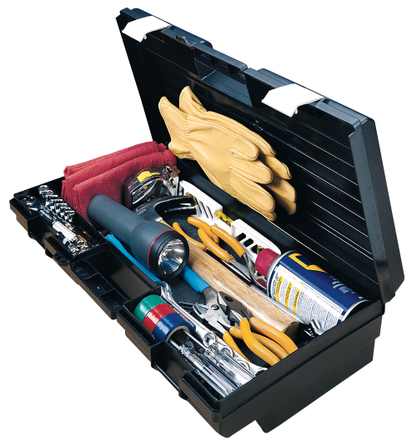
Disciplined Agile (DA) toolkit dan DAD

Slide 6
Disciplined Agile toolkit: toolkit yang berisi berbagai praktik Agile untuk memandu cara bekerja dalam suatu organisasi.
DA toolkit terdiri atas 4 lapisan:
Foundation
Disciplined DevlOps
Value Streams
Disciplined Agile Enterprise

Slide 7
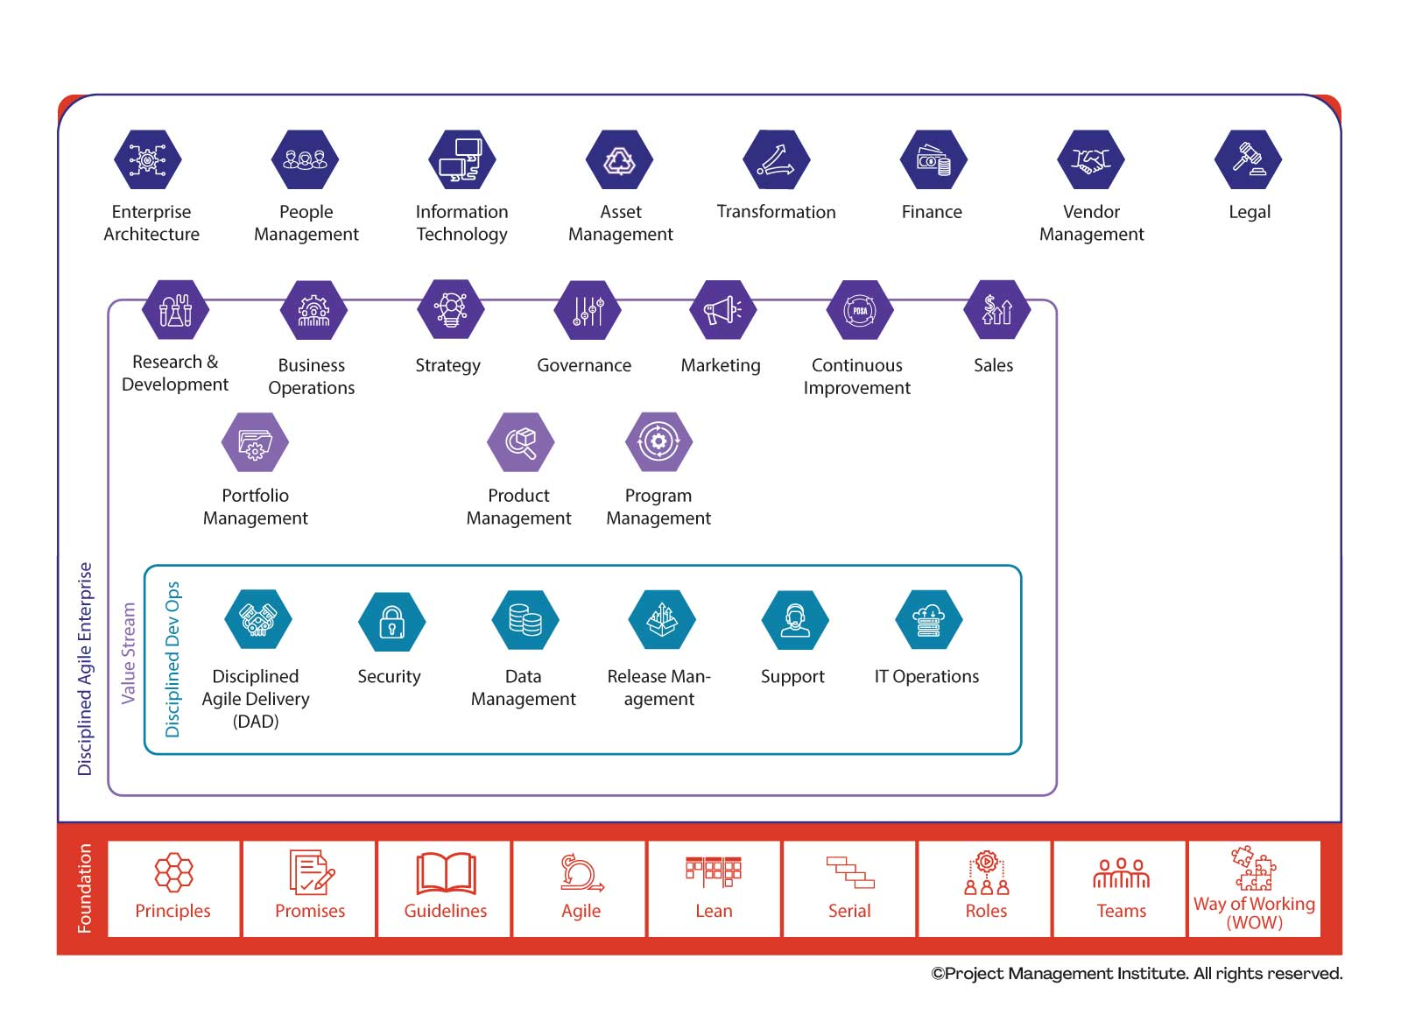

Slide 8
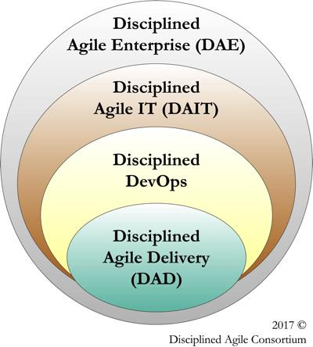
Disciplined Agile Delivery merupakan fondasi dari DA toolkit

Slide 9
Gambaran Umum DAD
DAD:
Merupakan agile framework / sekumpulan praktik agile yang digunakan untuk membangun software
People-first roles
Hybrid
Full delivery lifecycles
Memilih pragmatisme daripada purisme

Slide 10
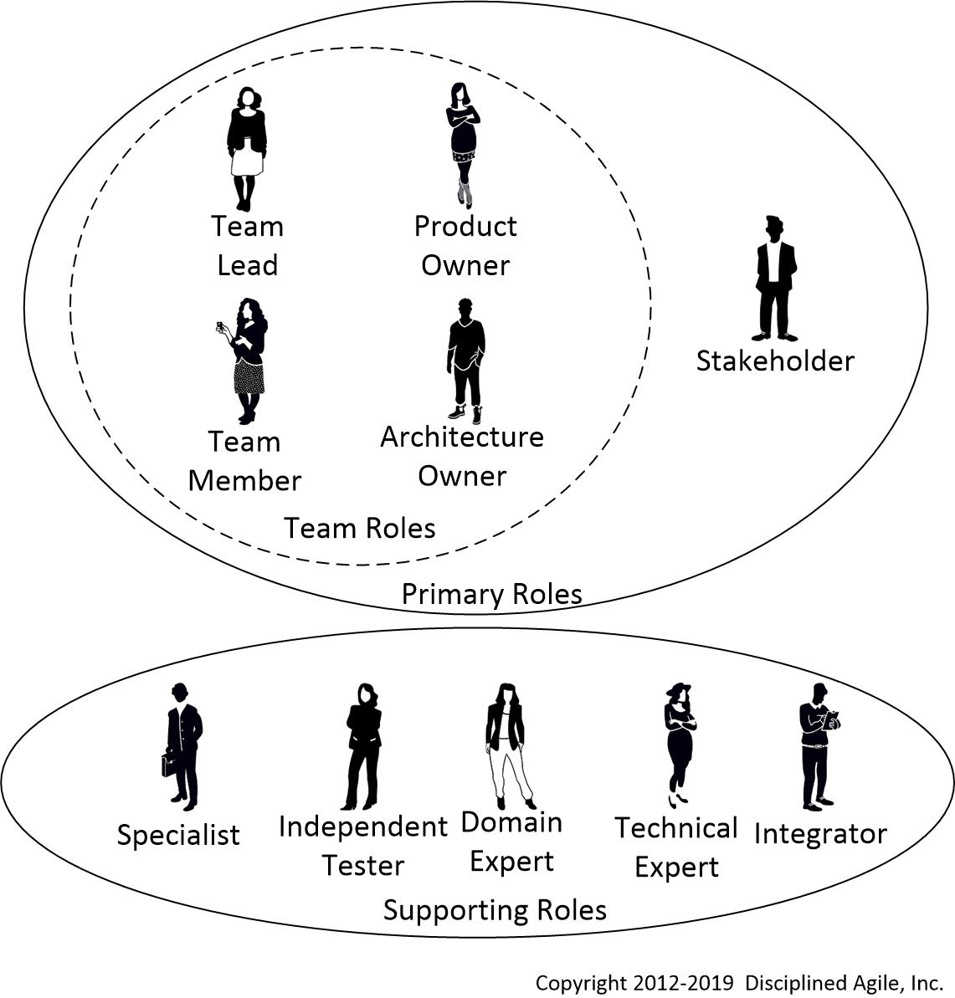
Berbagai Peran dalam DAD

Slide 11
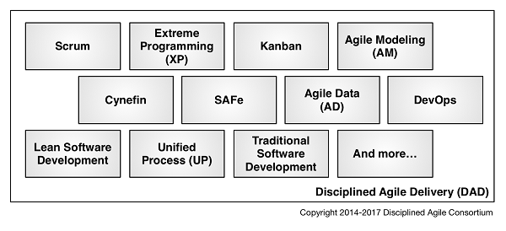
Siklus Hidup DAD
DAD bukan merupakan prescriptive framework seperti Scrum
DAD merupakan toolkit yang hybrid, kita bisa menggunakan berbagai praktik, proses, maupun artefak yang ada pada berbagai framework.
Jadi, tidak ada satu siklus yang kaku dan pasti.

Slide 12
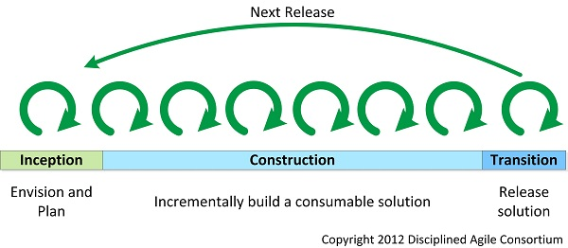
High Level View

Slide 13
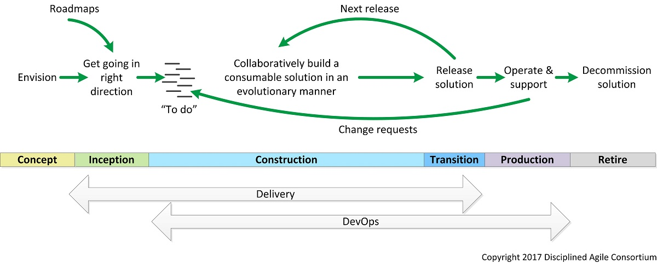

Slide 14
Ada 6 siklus hidup yang bisa digunakan sebagai template:
The Agile Lifecycle
The Lean Lifecycle
The Continuous Delivery: Agile Lifecycles
The Continuous Delivery: Lean Lifecycles
The Exploratory (Lean Startup) LIfectcle
The Program Lifecycle for a Team of Teams

Slide 15
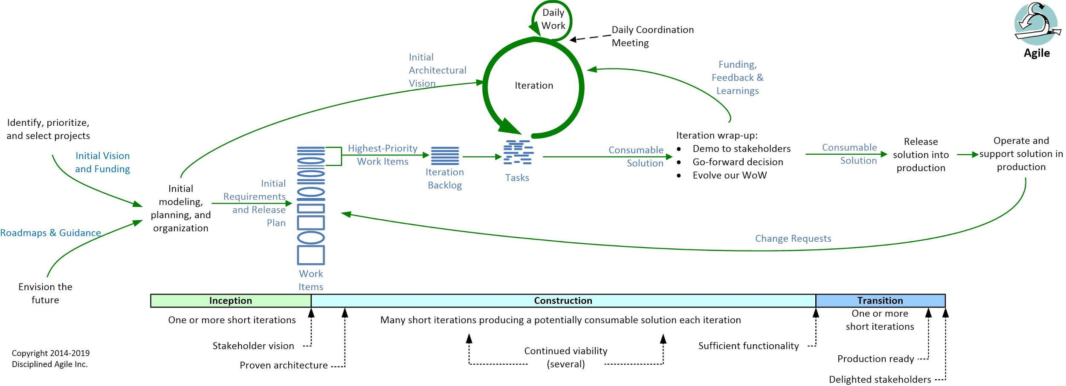
The Agile Lifecycle: perkembangan dari Scrum, untuk team yang akan mulai menggunakan DAD - berpindah dari Scrum.

Slide 16
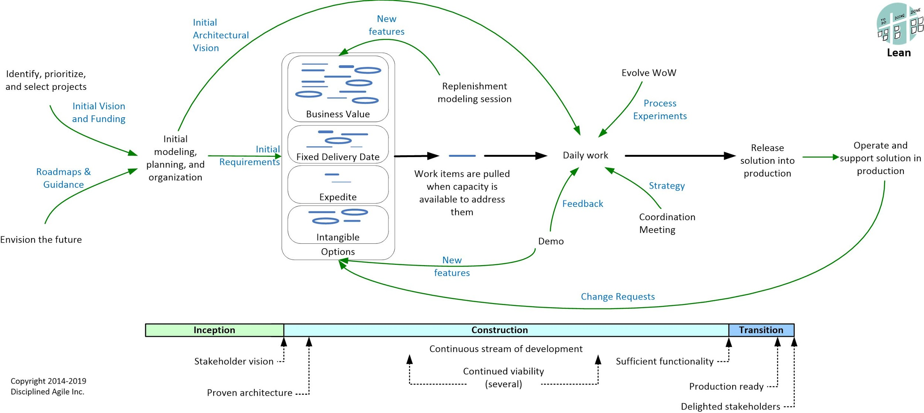
The Lean Lifecycle: menggunakan prinsip Lean, yaiitu minimalisasi WIP, memaksimalkan flow, aliran pekerjaan kontinyu, serta menghilangkan hambatan.

Slide 17
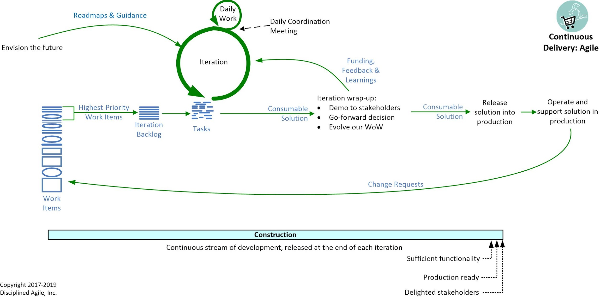
The Continuous Delivery: Agile Lifecycles: perkembangan agile lifescycles, bedanya fungsional baru setiap akhir iterasi, bukan setelah sekumpulan iterasi.

Slide 18
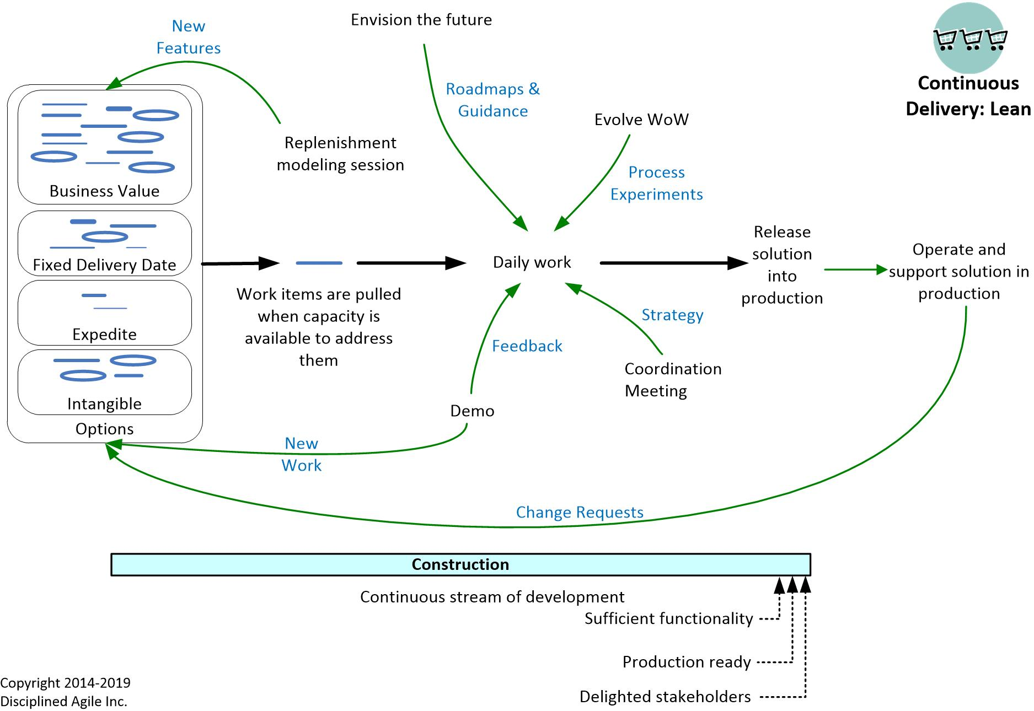
The Continuous Delivery: Lean Lifecycles: produk diluncurkan dalam jangka waktu reguler dan cepat

Slide 19
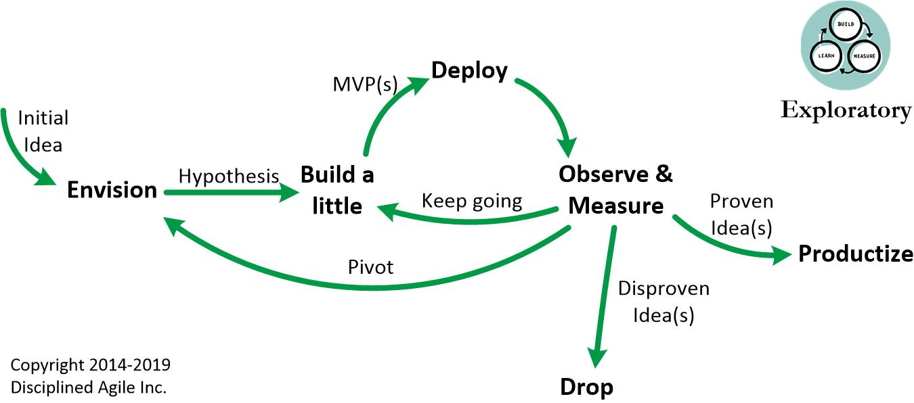
The Exploratory (Lean Startup) LIfectcle: untuk startup dan research

Slide 20
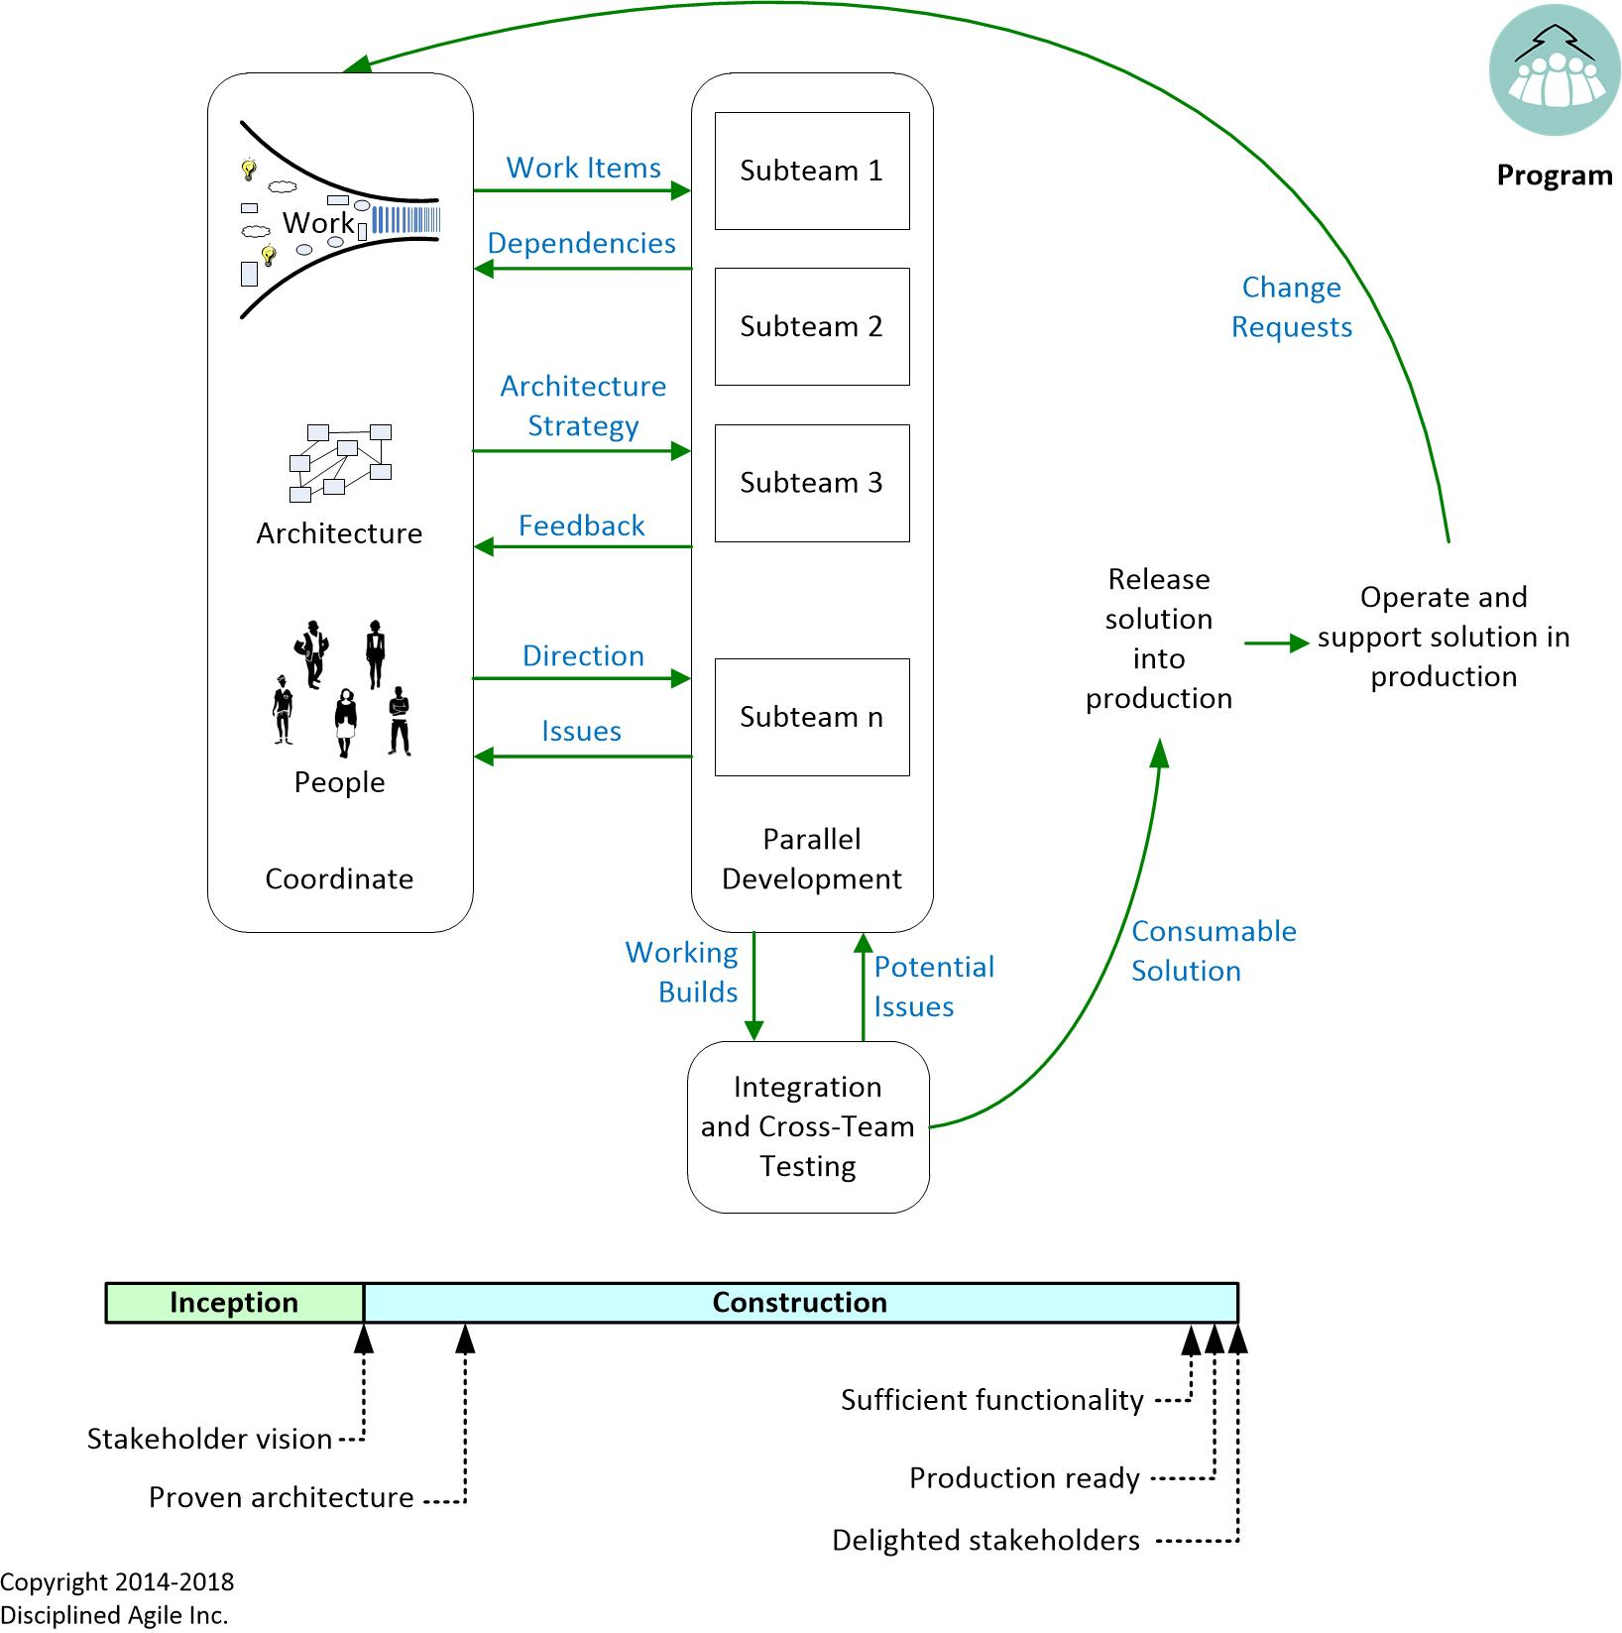
The Program Lifecycle for a Team of Teams: untuk team yang terdiri atas banyak subteam.

Slide 21
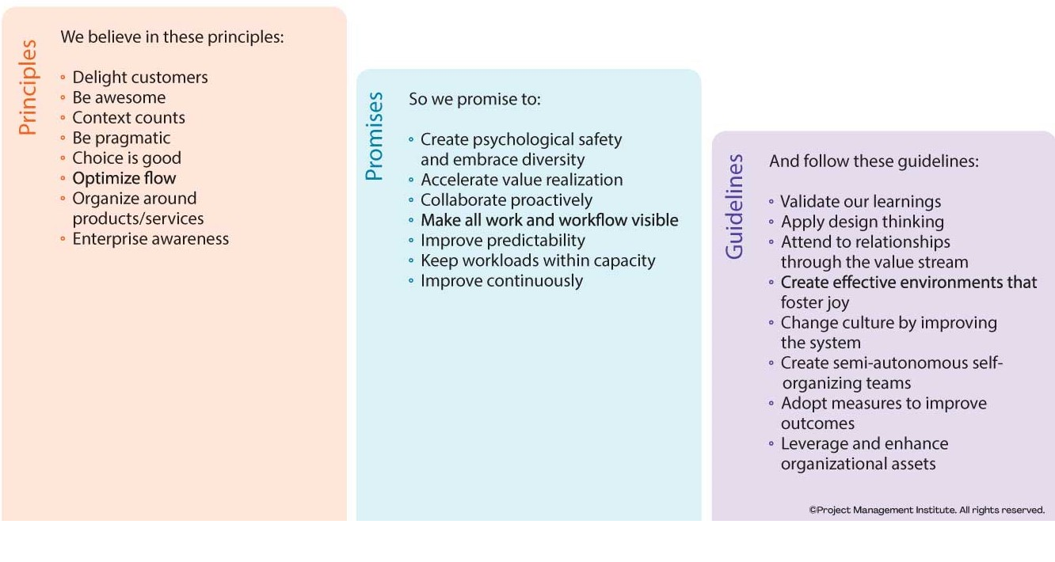
Pola Pikir DA

Slide 22
Terima kasih!

